Slide 1
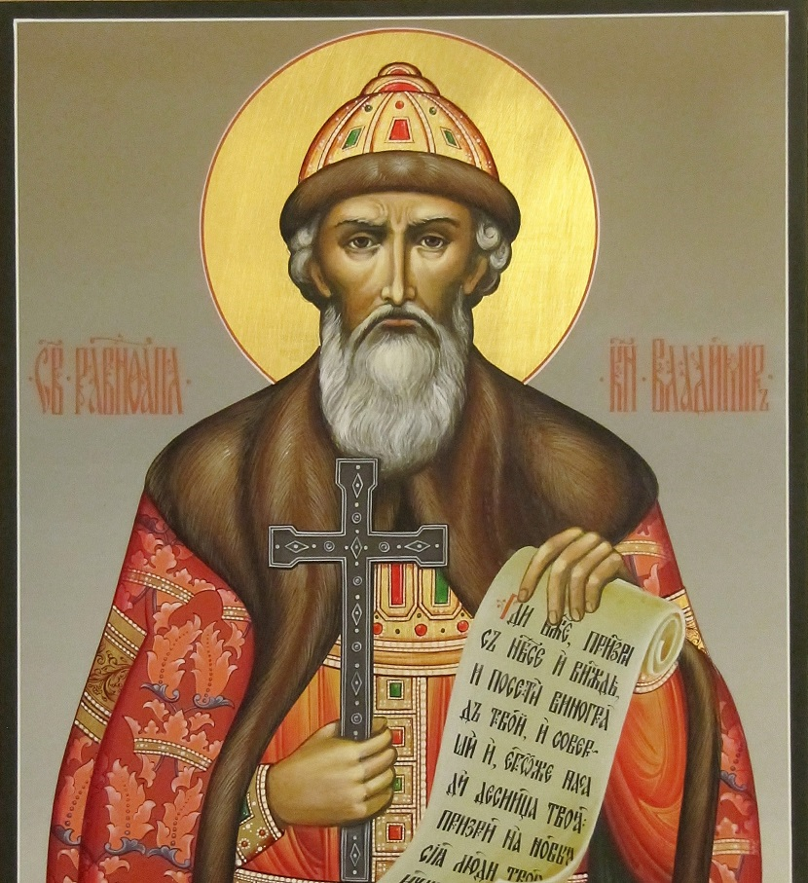
«Память и похвала князю русскому Владимиру»
Автор : Петренко Лариса Евгеньевна,
учитель истории
МБОУ УСОШ № 4 г. Удомля Тверская область

Slide 2
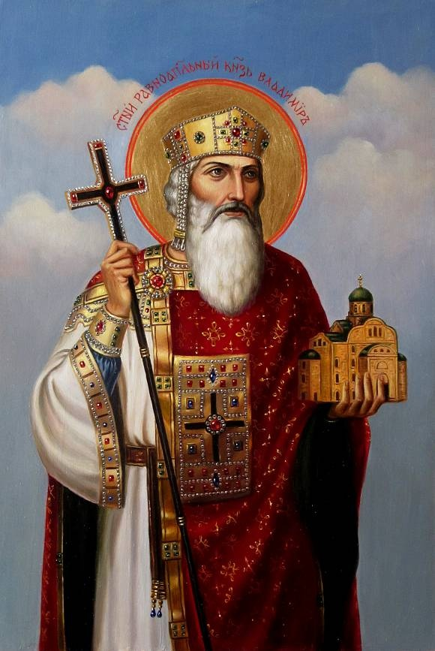
«Память и похвала князю русскому Владимиру»
Автор : Петренко Лариса Евгеньевна,
учитель истории
МБОУ УСОШ № 4 г. Удомля Тверская область

Slide 3
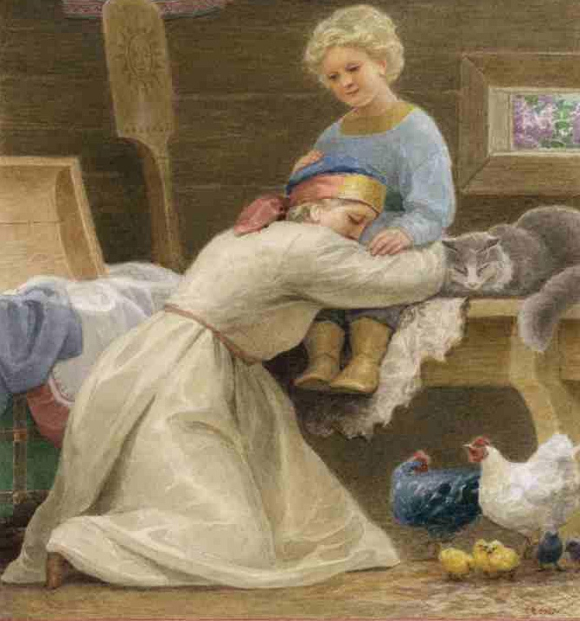
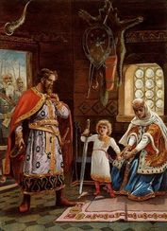
Год рождения Владимира неизвестен. Его отец Святослав родился в 942, а старший сын Владимира Вышеслав -около 977, потому историки выводят год рождения Владимира -960-й с точностью до нескольких лет.
Как сообщают поздние источники XVI века Никоновская и Устюжская летописи, Владимир Святославич родился в селе Будутине под городом Псковом.

Slide 4
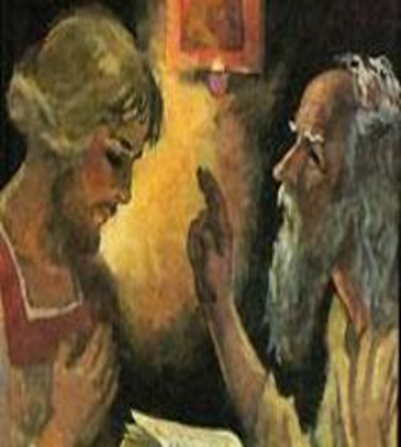
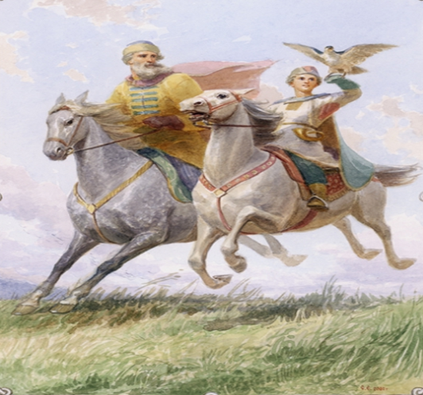
О дальнейшей судьбе его матери Малуши летописи не сообщают, а малолетний Владимир вернулся в Киев, где находился под присмотром княгини Ольги. Позднее воспитанием его занимался дядя по матери воевода Добрыня, так как по обычаям Руси воспитанием наследников занимались члены старшей дружины.
В 977 году разгорелась междоусобная война между Ярополком и его младшими братьями. Добрыня, чтобы спасти своего юного племянника, четырнадцатилетнего княжича Владимира, бежал с ним за море к королю Норвегии Всей Русью стал править Ярополк Тем временем Владимир в Скандинавии набрал со своим наставником Добрыней варяжское войско.

Slide 5
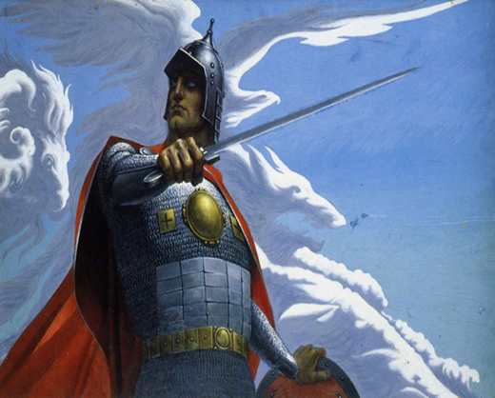
Приехал Илья Муромец во Киев град
И вскричал он громким голосом:
«Уж ты, батюшка, Владимир князь!
Тебе надо ль нас, принимаешь ли
Сильных, могучих богатырей...»
Сказания о Русской Земле
Владимир захватил перешедший на сторону Киева Полоцк, перебив семью правителя города Рогволода. Его дочь Рогнеду, просватанную прежде за Ярополка, он насильно взял в жёны. Затем с большим варяжским войском осадил Киев, где заперся Ярополк. По версии летописи воевода Ярополка Блуд, подкупленный Владимиром, заставил Ярополка бежать в маленький городок Родня, запугав мятёжом киевлян. В Родне Владимир заманил Ярополка на переговоры, где два варяга «подняли его мечами под пазухи». По летописи Владимир воцарился на киевском престоле в 980 году.

Slide 6
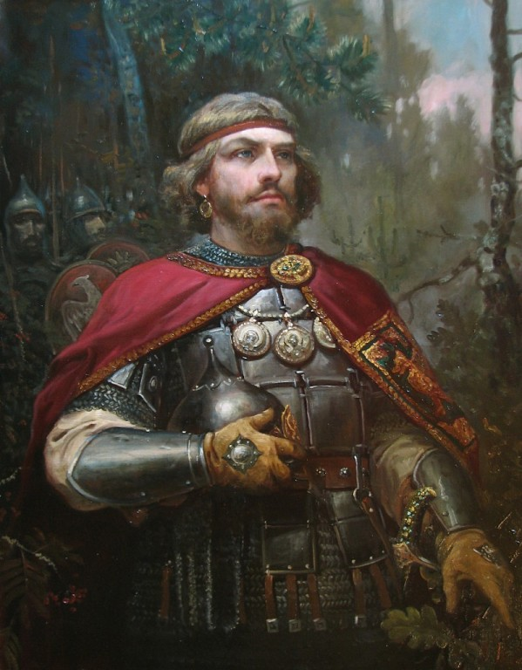
Владимир в 980 году вернулся в Новгород с дружиной, прогнал из города посадников Ярополка, объявив, что будет вести борьбу за великое княжение. Князь обладал сильным характером, большим умом, неукротимой отцовской волей.
Под его знамя снова, как и при Ольге, встали новгородские словене, кривичи, чудь. Ядром рати Владимира стали бывалые воины - варяги. Снова Новгород взял на себя инициативу объединения русских земель.

Slide 7
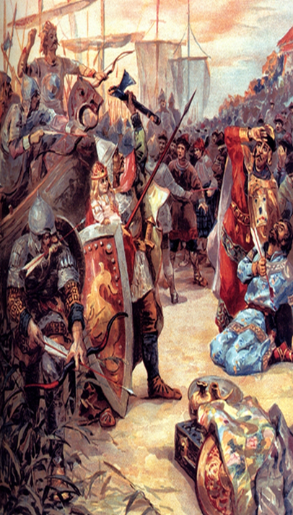
Первые шесть лет своего княжества он провел в походах, предводительствуя дружиной лично и объединяя Русь. При нем все славянские племена от Карпат и Немана и города Городен (Гродно) до Белоозера, Оки и Волги стали составлять одно целое - Русскую Землю и называться русскими. Владимир организовал поход на юго-запад и подчинил эти земли Руси, смирил вятичей и радимичей, победил камских болгаров, успешно воевал с печенегами, таким образом распространил пределы своей державы от Балтийского моря на севере до реки Буг на юге.

Slide 8
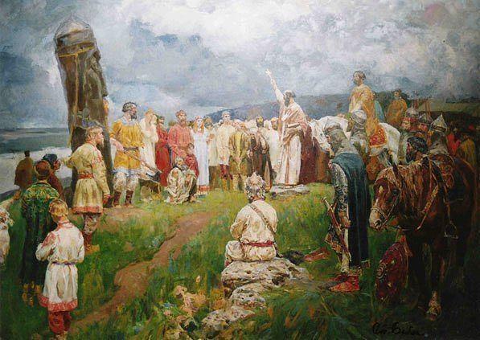
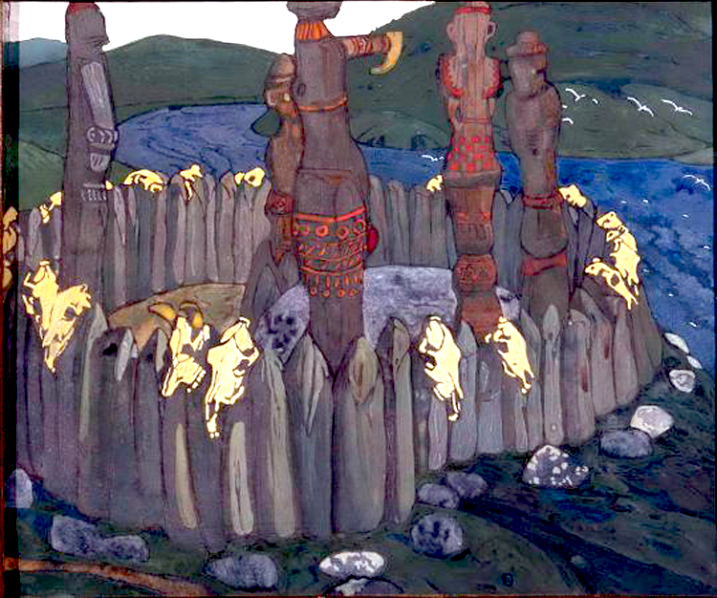
Обосновавшись в Киеве, Владимир приступил к строительству оборонительных сооружений на востоке от него, подтверждая этим, что он собирается пребывать в столице постоянно и защищать ее от кочевников. Воздвиг в Киеве пантеон с идолами шести главных богов славянского язычества (Перуна, Хорса, Даждьбога, Стрибога, Семаргла и Мокоши, Велеса, символизировавших для славян -небо, землю, солнце и т.п. Возглавлял эту группу великокняжеский бог Перун, он имел общеславянский, объединяющий характер.

Slide 9
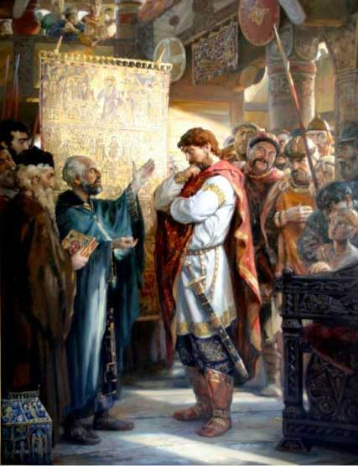
Эти меры князя Владимира укрепили древнерусское государство. Но вскоре выяснилось, что дорога, по которой он столь успешно двинулся вперед, на самом деле вела в тупик. Языческая религия и после нововведений Владимира предполагала старый образ жизни. Она серьезно тормозила формирование новых отношений. Нужны были новые обычаи, новые оценки событий. Старое язычество этого дать не могло. Киевская Русь не могла стать в один ряд с передовыми странами Европы и Востока.

Slide 10
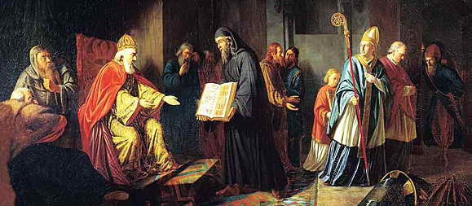
Владимир внимательно изучал все вероисповедания, для чего посылал эмиссаров в различные края. В результате Владимир выбрал греческую веру. Византийский вариант христианства отвечал нуждам рождающегося феодального общества и вполне соответствовал замыслам Владимира. По мысли князя, Русь превращалась бы в дружественное Византии, но вполне независимое государство. Владимир решил крестить Русь по византийскому обряду, поскольку торговые, политические и религиозные связи Руси с Византией были наиболее прочными и давними, а сама Византийская империя была тогда одной из самых развитых и культурных стран мира.

Slide 11
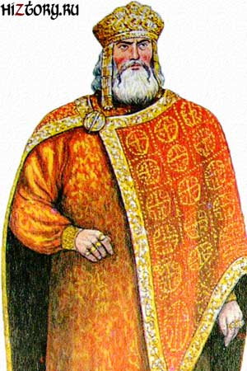
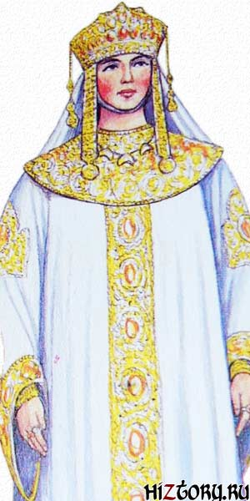
Для обращения Руси в христианство Владимир выбрал самое подходящее время. Византия в 987 г. потерпела ряд военных поражений, внутри империи начались мятежи. Империя искала спасения, и Владимир пообещал прислать на помощь русское войско. Но за это Византия должна была крестить Русь так, чтобы это не ущемило ее престиж и независимость. Владимир потребовал, чтобы византийский император отдал в жены свою сестру, принцессу Анну, что еще более возвысило бы авторитет русского правителя и всего государства.

Slide 12
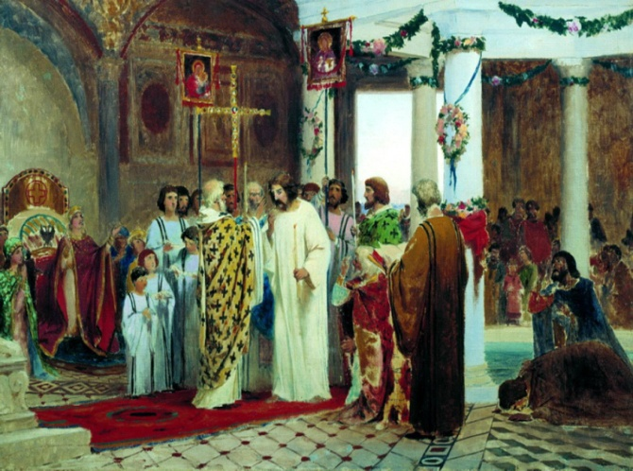
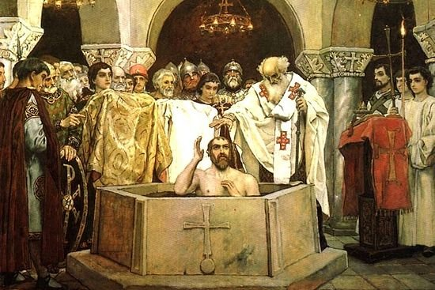
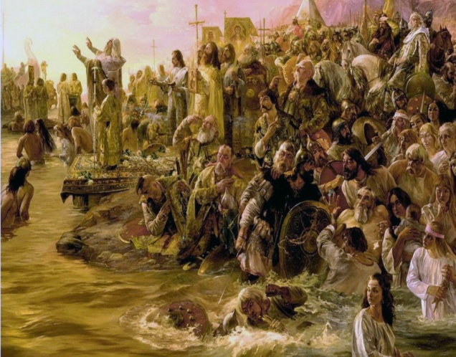
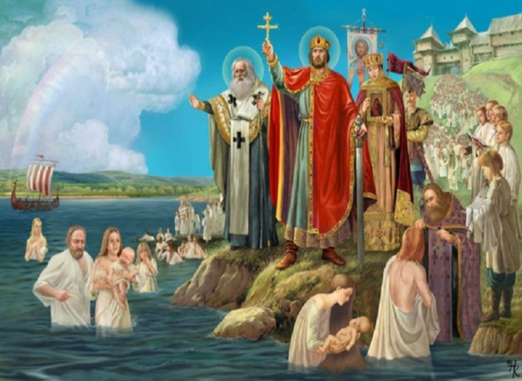
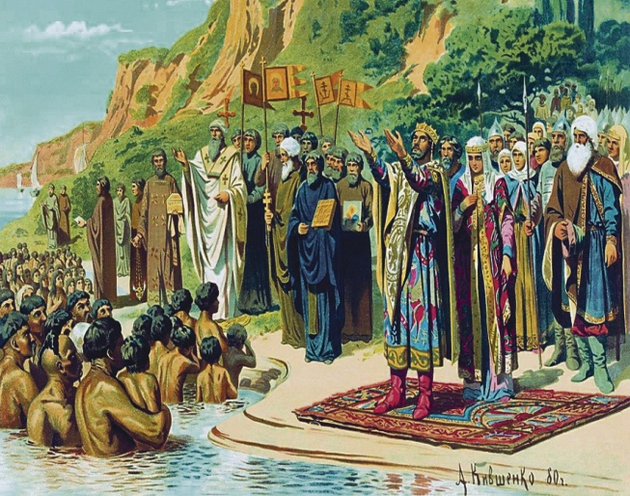
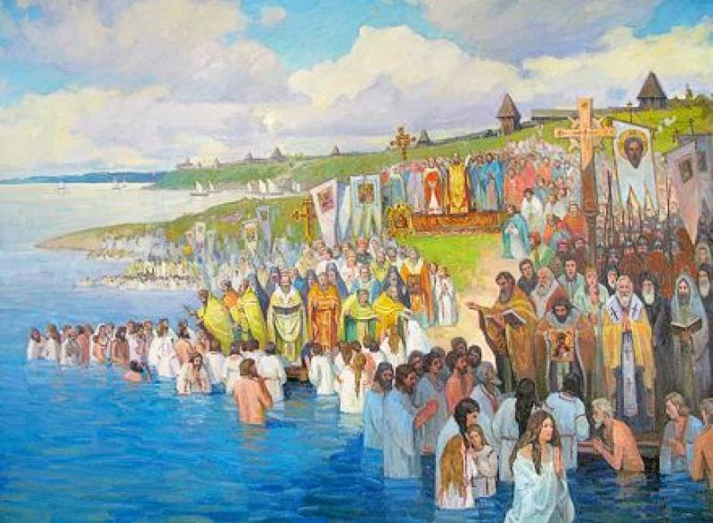
Владимир женился на принцессе Анне в Херсонесе и принял крещение. Вместе с князем крестилась и его дружина. В 988 г. по приказу Владимира на холме в Киеве были опрокинуты языческие идолы во главе с Перуном. Язычники плакали, видя низвержение своего кумир. А на следующее утро Владимир приказал всем киевлянам явиться к реке и принять крещение. Там над зашедшими в воду людьми священники совершили обряд крещения.

Slide 13
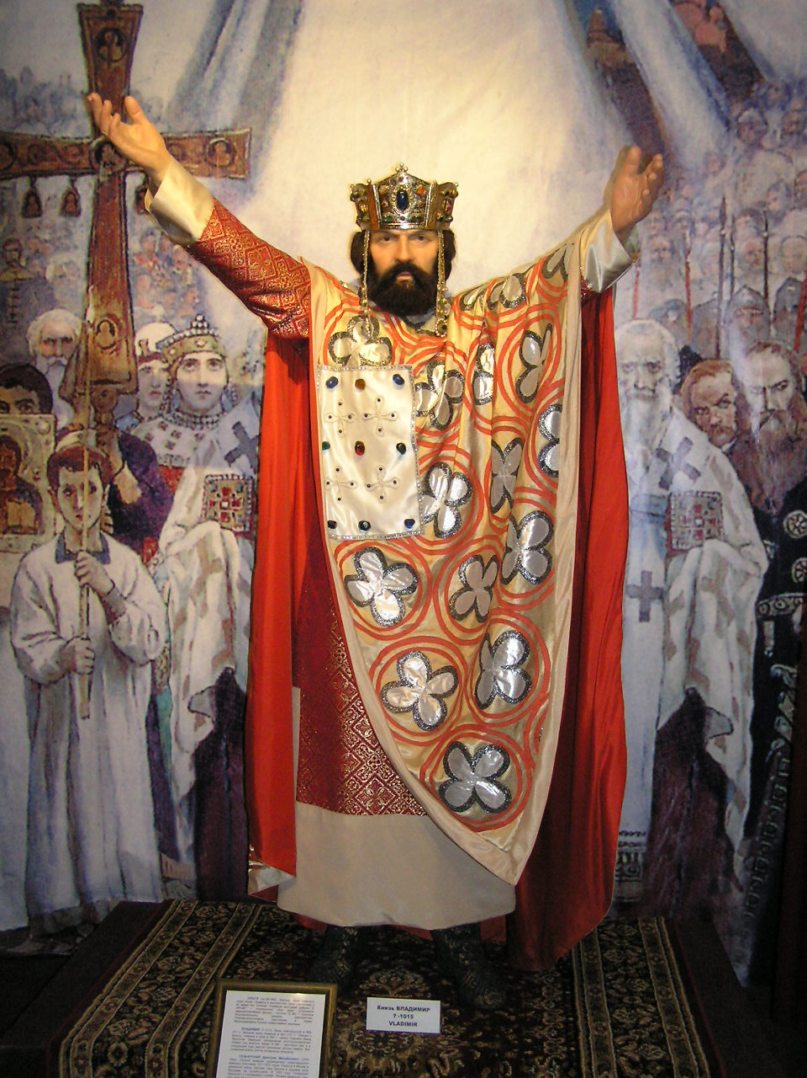
Владимир объявил горожанам: «Кто не крестится, противен мне да будет», после чего начал истреблять идолов и строить на месте капищ храмы. Прежде всего он крестил своих детей (место, где это произошло, с тех пор именуется Крещатиком), а затем и остальных жителей города.
Это событие, относящееся к 988 году, потомки стали называть Крещением Руси.

Slide 14
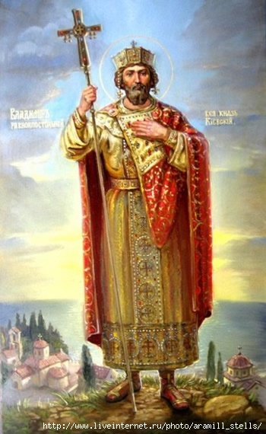
После крещения в государстве получило распространение образование, начали создаваться учебные заведения, строиться и украшаться живописью, изделиями из серебра и золота храмы. Сам князь Владимир превратился в благочестивого и смиренного человека. Добрая память о Владимире сохранилась в русском народе, который дал князю ласковое прозвище — Владимир
Красное Солнышко. Этот полководец и государственный муж своими деяниями укрепил древнерусское государство, основал новые города, дал русскому народу христианскую веру и христианскую культуру . В XIII веке Русская православная церковь причислила Владимира клику святых как равноапостольного .При Екатерине II в честь «крестителя Руси» был учрежден орден Св.Владимира.

Slide 15
Интернет-ресурсы:
Фокина Лидия Петровна
Сайт http://linda6035.ucoz.ru/
http://russkie-tsari.ru/index.php/razdel-i/vladimir-krasnoe-solnyshko
http://prometey-spb.su/svetochi/1/vladimir_svyatoy.html
http://hiztory.ru/rus/knyaz-vladimir.html
http://www.bestpeopleofrussia.ru/persona/1256/bio
СПАСИБО ЗА ВНИМАНИЕ
2015 год

